Slide 1

MATEMATIKA
5- sinf
MAVZU: MASALALAR YECHISH

Slide 2
MASALA
Do‘kondagi 84 000 so‘mlik ko‘ylak 15% ga arzonlashdi. Ko‘ylak narxi necha so‘mga arzonlashdi? Ko‘ylakning yangi narxi necha so‘mni tashkil etadi?
Yechish:
84 000 : 100 ∙ 15 = 12 600 (so‘m)
84 000 – 12 600 = 71 400
15 % ini topib olamiz
-15%
Javob: 12600 so‘m, 71400 so‘m

Slide 3
MASALA
Bozorda go‘sht narxi — 60 000 so‘m bo‘lib, u 10 foizga qimmatlashdi. Go‘shtning yangi narxi qancha bo‘ladi?
Yechish:
60 000 : 100 ∙ 10 = 6000 (so‘m)
60 000 + 6000 = 66 000 (so‘m)
10 % ini topib olamiz
Javob: 66 000 so‘m

Slide 4


MASALA
Fermer bozorga 8 sentner kartoshka olib keldi va uch kunda sotib tugatdi. Birinchi kuni u 320 kg, ikkinchi kuni esa shuning 60 foizini sotdi. Fermer uchinchi kuni qancha kartoshka sotgan?

Slide 5
YECHISH
I kun - 320 kg
II kun - 60% ini
8 q
III kun - ? kg
320 : 100 ∙ 60 = 192 (kg, ikkinchi kun)
320 + 192 = 512 (kg, ikki kunda)
8 q = 800kg
Javob: 288 kg
800 – 512 = 288(kg)

Slide 6


MASALA
Avtomobil 100 km masofaga 15 litr dizel yoqilg‘isi sarflar edi. Ma’lum vaqtdan keyin yoqilg‘i sarfi 8% ga oshdi. Avtomobil keyingi vaqtlarda 100 km masofaga qancha yoqilg‘i sarflaydi?
15 L
8% ga oshdi
100 km

Slide 7
YECHISH
Yoqilg‘ining 8% ini topamiz
15 : 100 ∙ 8 = 1,2
15 L
Demak, 1,2 litrga oshgan
15 + 1,2 = 16,2
Javob: 16,2 litr

Slide 8


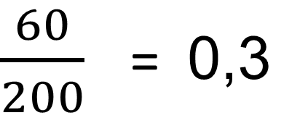
598- masala
Agar eritma 60 g tuz va 140 g suvdan tayyorlangan bo‘lsa, eritmada necha foiz tuz bor?
Yechish:
60 g
Eritmaning umumiy massasini
topamiz
60 + 140 = 200 (g)
140g
Tuzning eritmadagi ulushi
$\frac{60}{200}$ = 0,3
0,3 ∙ 100 = 30 %
Javob: 30% tuz bor

Slide 9
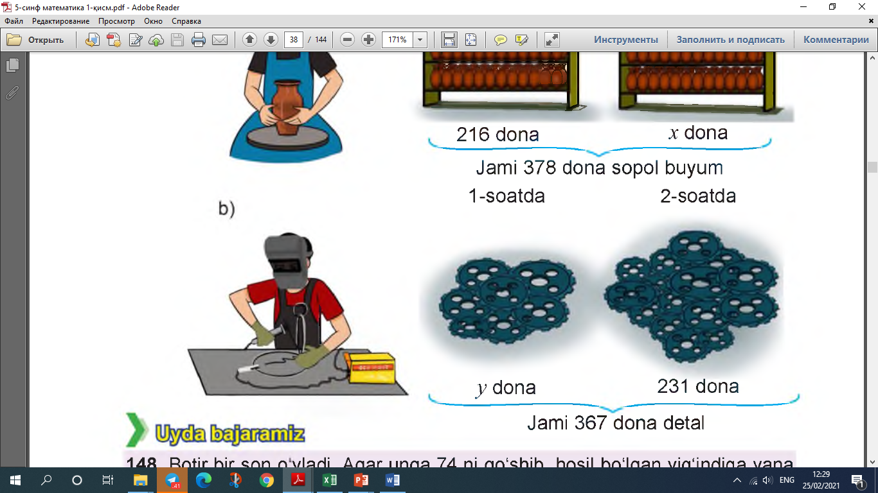
600- masala
Buyurtmaga ko‘ra usta 8 soatda 80 ta detal yasashi kerak edi. 7 soatdan so‘ng usta hamma detalning 90 foizini yasadi. Usta shunday mehnat unumi bilan ishlab, buyurtmani o‘z vaqtida bajara oladimi?

Slide 10
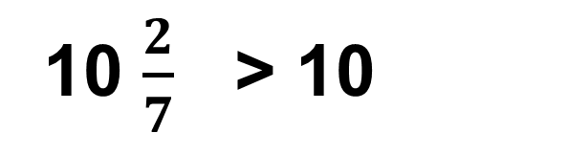
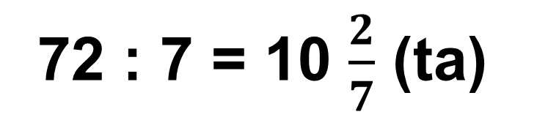
YECHISH
Jami detalning 90% ini topib olamiz
80 : 100 ∙ 90 = 72(ta)
1 soatda tayyorlashi kerak bo‘lgan detallar soni
80 : 8 = 10 (ta)
1 soatda tayyorlagan detallar soni
72 : 7 = 10 $\frac{2}{7}$ (ta)
10 $\frac{2}{7}$ > 10
Javob: Ha bajara oladi

Slide 11
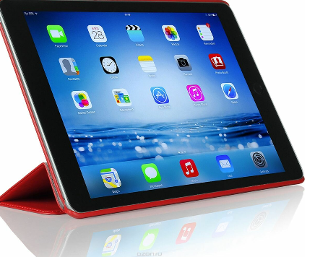
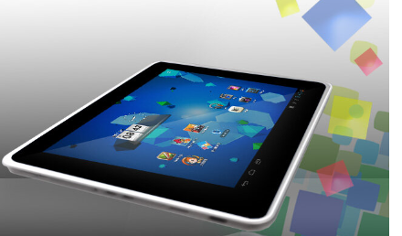
MASALA
Talab yuqori bo‘lgan planshetning narxi 15% ga oshirildi va ma’lum muddatdan so‘ng uning narxi 20% ga pasaytirildi. Agar planshetning dastlabki narxi 800 000 so‘m bo‘lgan bo‘lsa oxirgi narxini toping.

Slide 12
YECHISH
Oshirilgan narxi
800 000 : 100 · 15 = 120 000(so‘m)
800 000 + 120 000 = 920 000(so‘m)
Arzonlashgan narxi
920 000 : 100 · 20 = 184 000(so‘m)
920 000 – 184 000 = 736 000(so‘m)
Javob: 736 000 so‘m

Slide 13

MUSTAQIL BAJARISH UCHUN TOPSHIRIQLAR:
Darslikdagi 599-, 602-, 605-, 606-, 607- masalalarni yechish.
(125- bet)

